Slide 1
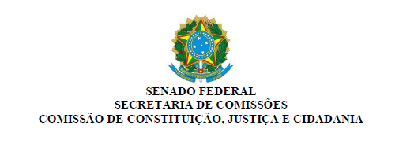

Reforma Tributária
Anulação de crédito operações anteriores.
Entidades imunes
Dr. Vanderlei José Vianna, advogado, mestre em Direito Tributário
13/11/2024 – 14h30 CCJ Senado

Slide 2













Entidades Representativas do Fonif e Parceiros
certos

Slide 3
Imunidade. Fenômeno de natureza Constitucional
Art. 150, inciso VI, alíneas “b” e “c” e 195, § 7°
Quem são?
1 – Entidades religiosas, templos de qualquer culto, organizações assistenciais e beneficentes;
2 – Partidos políticos, entidades sindicais de trabalhadores;
3 - Instituições de saúde, educação e assistência social, sem fins lucrativos;
(Hospitais e Santas Casas de Misericórdia, Escolas e Universidades Católicas e Evangélicas)

Slide 4
MAPA DAS ORGANIZAÇÕES DA SOCIEDADE CIVIL (Mapa das OSC)
São 879.326 organizações em 2024
Destas, certificadas como beneficentes:
Cebas MDS: 6.098
Cebas MEC: 1.653
Cebas MS: 2.472
TOTAL: 10.223
Fonte: https://mapaosc.ipea.gov.br/indicadores

Slide 5
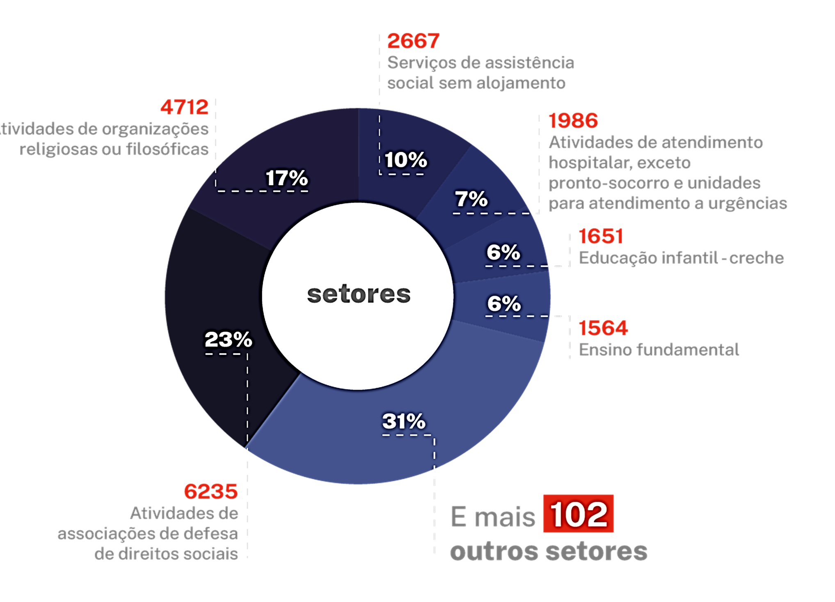
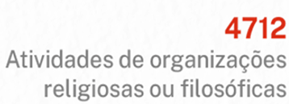
10.223 Instituições
Filantrópicas
27 mil estabelecimentos
(matriz e filial)

Slide 6

Educação Filantrópica
2.599.861
alunos
778
mil bolsas
Matriculas
Educação Básica e Ensino Superior
Bolsas de Estudos CEBAS pela LC 187/2021
Dados: pesquisa “A contrapartida
do setor filantrópico no Brasil”
Notes:
5

Slide 7
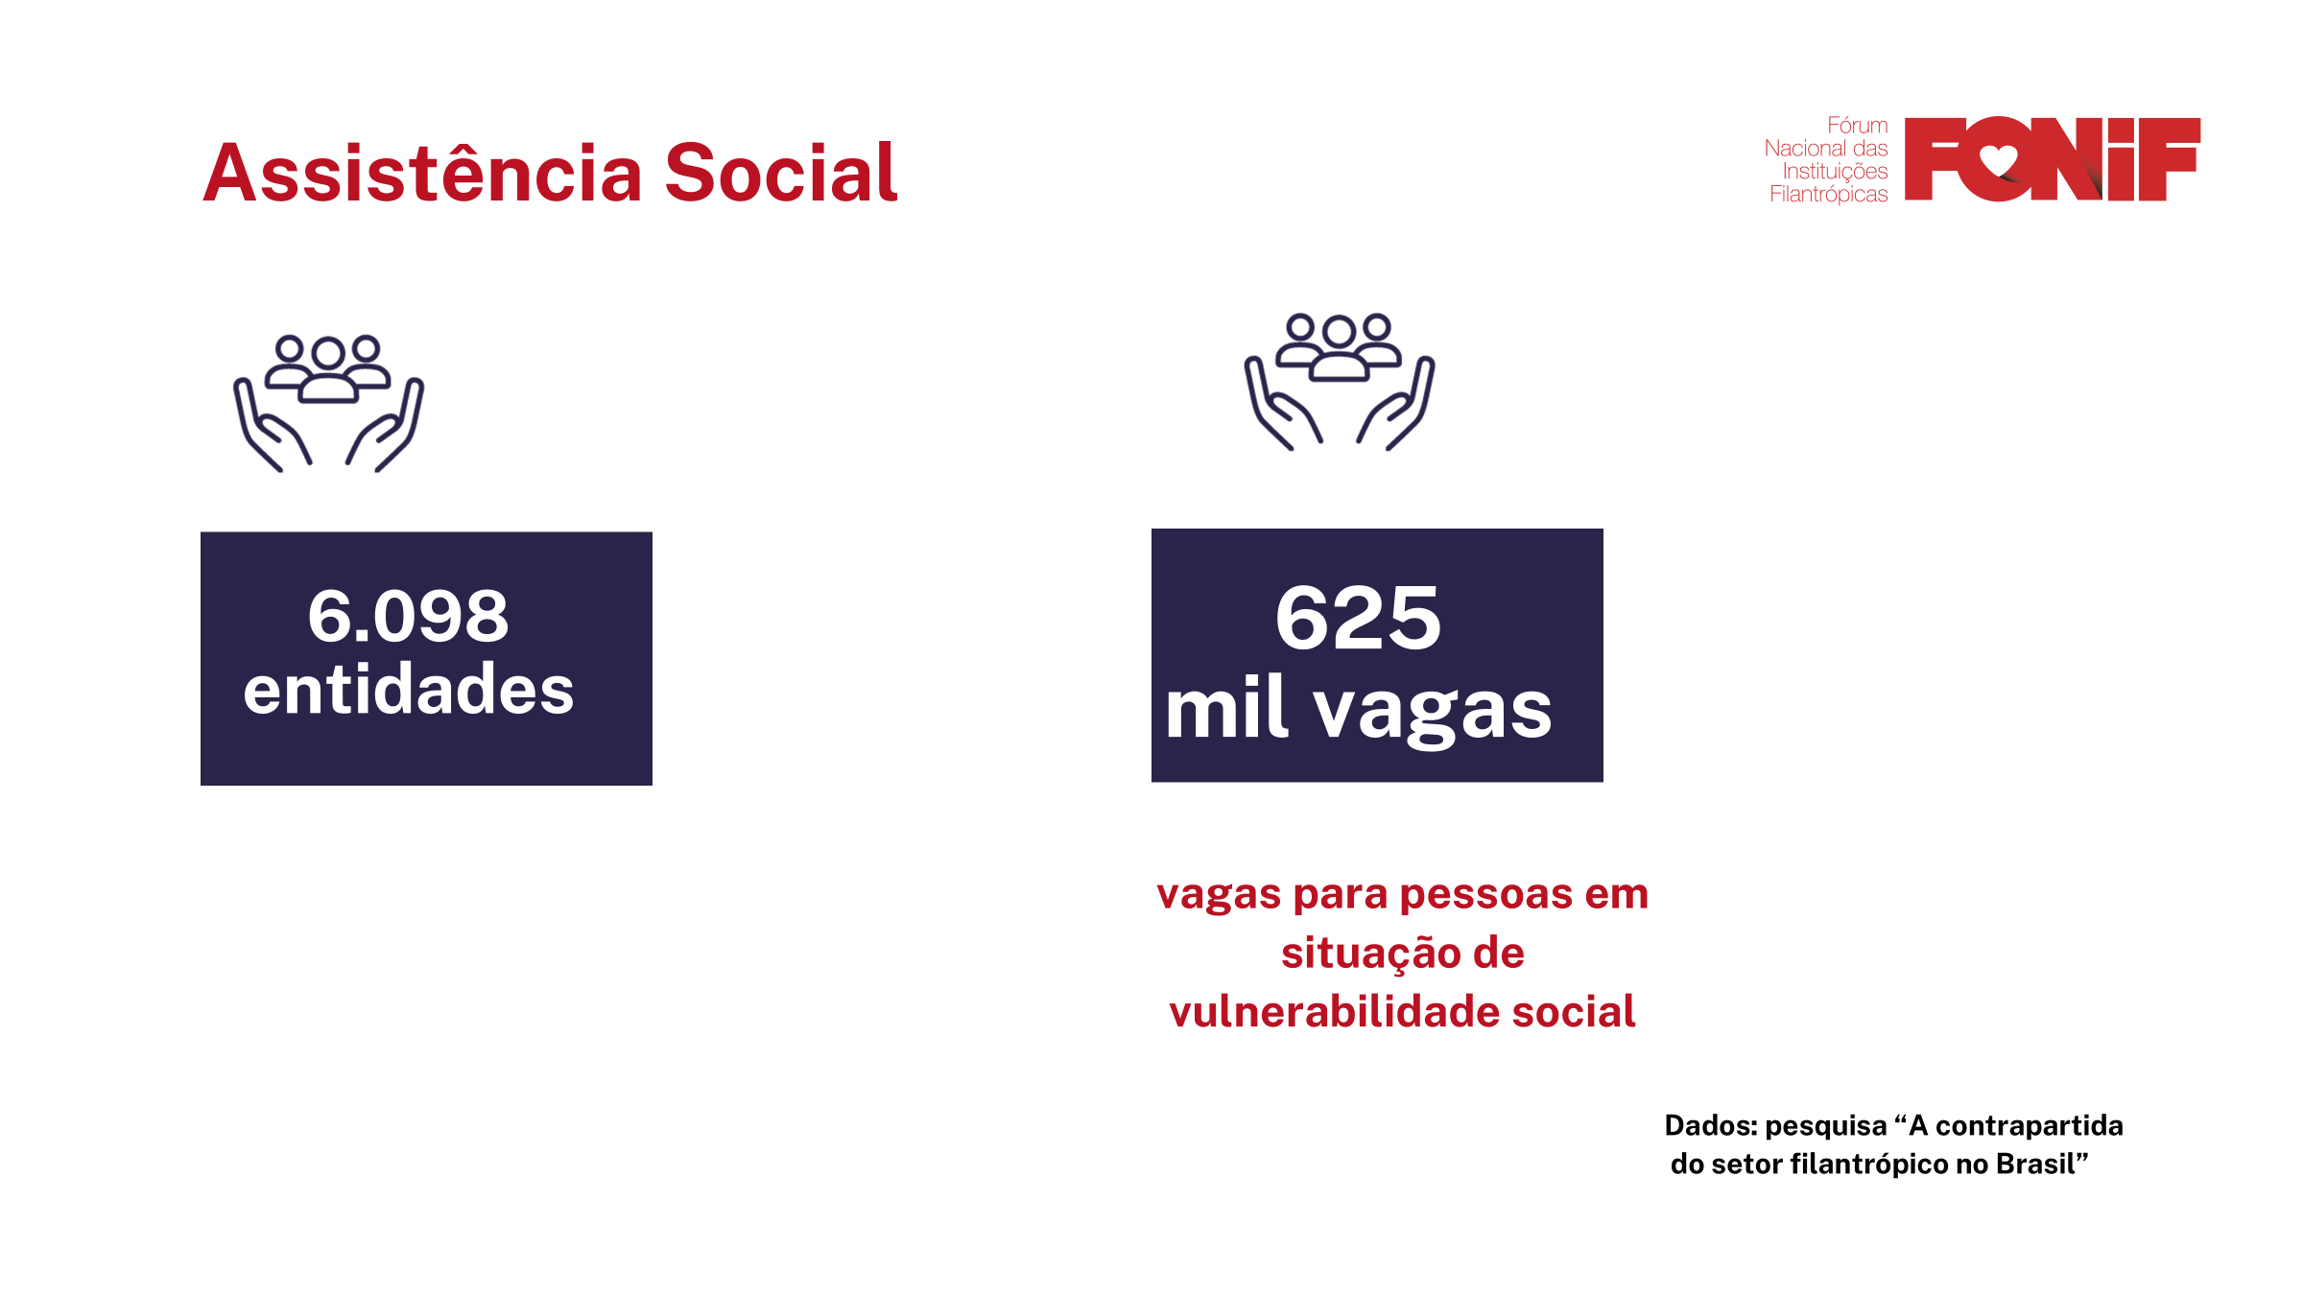

Slide 8

As instituições filantrópicas contrataram mais de
1,6 milhão = 4%
de profissionais em regime de
emprego formal (CLT)
de todos os empregos formais (CLT) gerados no Brasil
Fonte: Ministério do Trabalho e Emprego. Relação Anual de Informações Sociais (RAIS). Ano 2021

Slide 9
Constituição Federal após Emenda Constitucional 132/2023
Art. 156-A. Lei complementar instituirá imposto sobre bens e serviços de competência compartilhada entre Estados, Distrito Federal e Municípios
§ 7º A isenção e a imunidade:
I - não implicarão crédito para compensação com o montante devido nas operações seguintes;
II - acarretarão a anulação do crédito relativo às operações anteriores, salvo, na hipótese da imunidade, inclusive em relação ao inciso XI do § 1º, quando determinado em contrário em lei complementar.

Slide 10
Há que se insistir nesta condição do inciso II, que diz “salvo, na hipótese da imunidade, inclusive em relação ao inciso XI do § 1º, quando determinado em contrário em lei complementar.”

Slide 11
Exemplo:
Uma entidade imune no meio de uma cadeia de consumo.
Como o serviço dela é imune, aquele imposto que foi pago na etapa anterior não dá crédito.

Slide 12
A escola imune pagou o imposto sobre cada aquisição sua. Como a saída dela não é tributada, aquele imposto se torna custo. Será obrigada a recuperar isso no aumento do valor da prestação do serviço.

Slide 13
Na prática, a operação da escola imune não está acobertada pela imunidade, como quis o Constituinte originário em 1988
E nem mesmo o Constituinte derivado (PEC 132/2023). Uma parte da tributação aconteceu nas etapas anteriores. E não existe imunidade fracionada.

Slide 14
Luis Eduardo Schoueri:
“Se eu tiver uma entidade imune no meio da cadeia produtiva eu posso ter maior tributação do que eu teria se não houvesse imunidade. Este é um erro que precisa ser ajustado.”

Slide 15
Dr. Diogo Penha Soares – Ministério da Saúde
“Quando estamos desonerando a aquisição de equipamentos – por exemplo por Santas Casas – nós estamos desonerando indiretamente o orçamento do SUS. É o SUS que compra esses serviços. Não é o SUS que está comprando diretamente os equipamentos e não é o SUS que está sendo desonerado, mas se a compra da Santa Casa for onerada o orçamento do SUS estará sendo onerado também”. Audiência Pública CAE, 12/09/2024

Slide 16
Sugestão FONIF:
Art. 31. As operações imunes, isentas ou sujeitas a alíquota zero não permitirão a apropriação de crédito para utilização nas operações subsequentes.
§ 1º Nas hipóteses de diferimento ou suspensão, o creditamento será admitido somente no momento do efetivo pagamento.
§ 2º Em relação às organizações mencionadas nas alíneas “b’ e 'c', do inciso VI, do art. 150 da CF, a imunidade aos impostos CBS e IBS não se aplica o caput, e não acarretará a anulação dos seus respectivos créditos relativos às operações anteriores, devendo os mesmos serem devolvidos automaticamente após a efetuação do recolhimento dos respectivos tributos na aquisição de bens e serviços. ”

Slide 17


Obrigado
Unidos por uma causa comum,
em defesa da filantropia.
.
www.fonif.org.br
fonif@fonif.org.br

